Slide 1
第二章 相对论电动力学基础

Slide 2
内容提要
2.1 狭义相对论的基本原理
2.2 洛伦兹变换
2.3 电磁参量的变换
2.4 运动媒质的本构关系
2.5 频率和波数的变换
2.6 运动系中麦克斯韦方程组的积分表示
2.7 运动边界的边界条件
2.8 能量和质量的等价关系
2.9 质点的相对论力学
2.10 运动带电粒子的相对论运动方程
2.11 带电粒子和电磁场系统中的能量和动量守恒定律

Slide 3


2.1 狭义相对论基本原理
★ 牛顿定律
（1）惯性定律：一切物体在不受外力作用时总保持运动状态不变；
（2）物体的加速度跟作用力成正比，跟物体的惯性质量成反比；
（3） 两个物体之间的作用力和反作用力，总是大小相等，方向相反，作用在一条直线上；
【定义】参考系I中，所有不受外力作用的物体，都呈匀速直线运动或静止状态，则称I为惯性系。 符合惯性定律的所有参考系
牛顿《自然哲学的数学原理》：
绝对的、真正的数学的时间，由其特性决定，自身均匀地流逝，与一切外界事物无关。
绝对空间：其自身特性与一切外界事物无关，处处均匀，永不移动。
绝对性 – 时间、空间与观察者的运动状态无关。

Slide 4
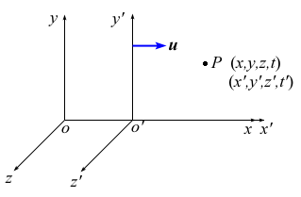
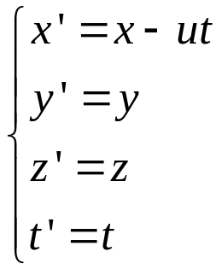
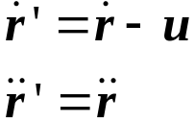
2.1 狭义相对论基本原理
★ 伽利略变换
时间是绝对的：一个事件相对I’的时间t与它相对于I的时间t是相同的；
长度是绝对的：如果相对于I静止的间隔具有长度|r₂- r₁|，那么在相对于I运动的I’系中，它具有相同的长度|r₂’- r₁’|。
伽利略变换 – 以经典时空观为前提，反映不同惯性系之间变换关系的公式。
设惯性系I’相对于I以速度u运动，并选x和x’轴沿运动方向。
【推论】伽利略变换下速度相加，加速度不变。

Slide 5
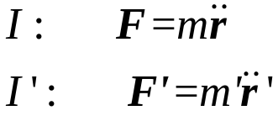
2.1 狭义相对论基本原理
★ 伽利略相对性原理（力学）
相对于原始惯性系做匀速直线运动的任一坐标系（惯性系），力学规律是完全相同的。
牛顿定律在伽利略变换下是协变的
以牛顿运动第二定律为基础，加上其他条件，可以建立牛顿力学的全部理论体系。
（从一个惯性参照系转换到另一个惯性参照系，牛顿力学的形式保持不变。）
【结论】
（1）牛顿力学时空观是绝对时空观；
（2）牛顿力学服从伽利略相对性原理。

Slide 6
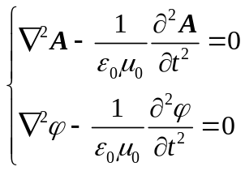
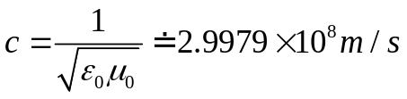

2.1 狭义相对论基本原理
★ 相对性原理：一切惯性系中，物理理论描述的自然规律的数学形式完全相同。
在狭义相对论之前，人们把伽利略不变性和相对性原理等同看待。
牛顿力学符合相对性原理
Maxwell电磁理论+伽利略变换 --- 相对性原理
Maxwell方程组 ->波动方程
光速
伽利略变换
与实验矛盾（c=c’）
电磁相互作用规律（麦克斯韦方程）、相对性原理、伽利略变换不能同时满足。
相对性原理错了？伽利略变换有问题？

Slide 7
2.1 狭义相对论基本原理
爱因斯坦的观点：认同迈克尔孙莫雷关于光速不变的实验结果，这样麦克斯韦电动力学符合相对性原理；否认以太的存在，重新审视绝对时空观和与之相应的伽利略时空变换关系。
1905年《论运动物体的电动力学》
狭义相对论的基本原理
【定义】如果I是惯性系，那么任何一个相对于I做均匀无转动运动的参考系I’也是惯性系；自然定律对所有的惯性系都是一致的。我们将这个陈述称为狭义相对性原理。|爱因斯坦《相对论的意义》
【定义】光速既不依赖于观察者所在的参考系，也与光源的运动速度无关，真空中任意惯性参考系的电磁波传播速度均为c：光速不变原理。
【推广】由上述两条原理导出的时空关系称为洛伦兹变换。
Notes:
所有惯性系都是平权的，没有特殊的、绝对的惯性参考系。
狭义相对性原理不包括引力定律
两个原理独立，在狭义相对论中为公理，只能实验证明。

Slide 8
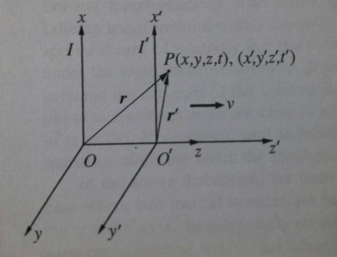
2.2 洛仑兹变换
【定义】事件：在t时刻，空间位置(x,y,z)处发生的某件事。P(x,y,z,t)
惯性系之间变换为线性关系
t=t’=0时坐标原点重合

Slide 9
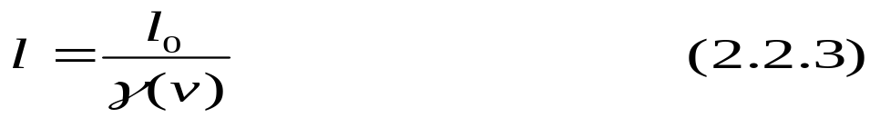
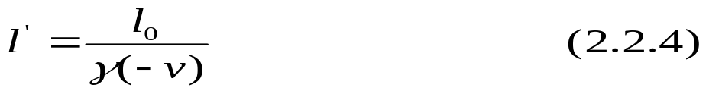





2.2 洛仑兹变换
设在惯性系I’中沿z轴放置一长为l₀的静止直杆，杆在I中的长度
在惯性系I中测量杆长时，注意必须在同一时刻测定杆两端的位置。
另一方面，在惯性系I中静止的杆，长度为l₀ ，惯性系I’中的杆长
（2.2.3）和（2.2.4）式对称，根据狭义相对论的观点应有l=l’，或
因而可以设
类似地
（2.2.1）和（2.2.2）式中第一个方程的两端分别相乘，可以得到 。

Slide 10

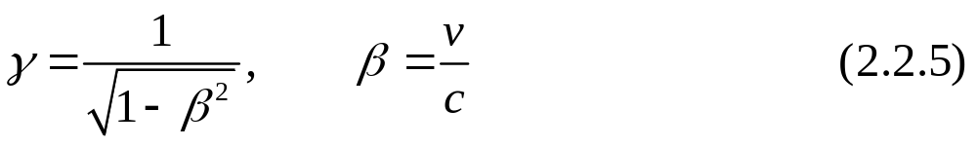


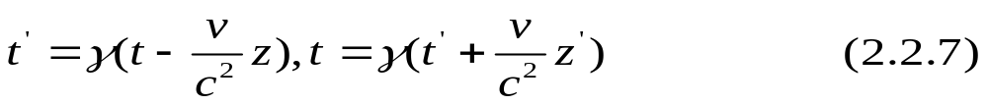
2.2 洛仑兹变换
假设一束光在 t=t’=0 时刻从惯性系 I 和 I’ 的原点发出，设在惯性系 I’ 中到达点(0,0,z’)的时刻为 t’ ，而在惯性系 I 中到达点(0,0,z)的时刻为 t 。根据光速不变原理，有
，带入（2.2.1）和（2.2.2）式中的第三个方程，可以得到γ的值
利用上面得到的γ 和 η 的值，可以给出 和 之间的关系
求解（2.2.6）式中的 t 和 t’ ，有
最后得到惯性系I 和 I’之间新的时-空变换
以及
洛仑兹变换

Slide 11
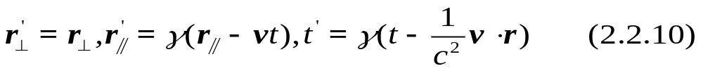
2.2 洛仑兹变换
对于一般情况，坐标系 I’ 相对于 I 可沿任意方向运动，由向量 v 决定，这时的洛伦兹变换为
其中 r 是位置向量，下标 ⊥ 和 ∥ 分别代表 r 垂直于 v 的分量和平行于 v 的分量。
时空坐标在相对论中是一个整体。
光速c是电磁扰动或相互作用向外传递的最大速度。

Slide 12
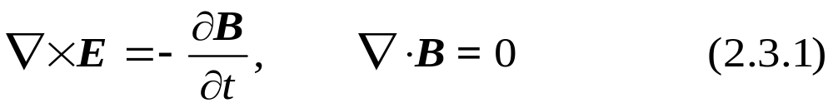
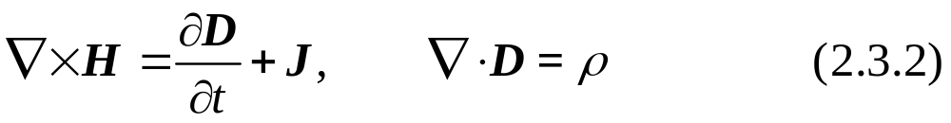
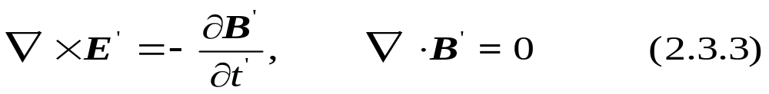
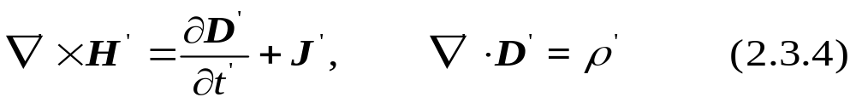
2.3 电磁参量的变换
洛伦兹变换下场向量、电荷和电流密度的变换形式
根据狭义相对论，麦克斯韦方程组在洛伦兹变换下具有协变性。
惯性系 I
惯性系 I’
需考虑时间、空间的微分形式变换

Slide 13
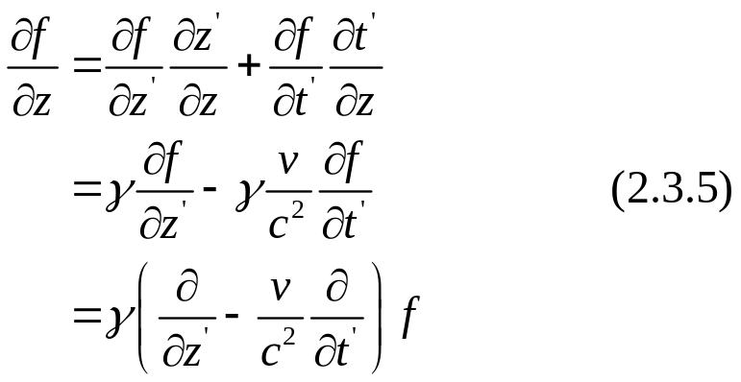
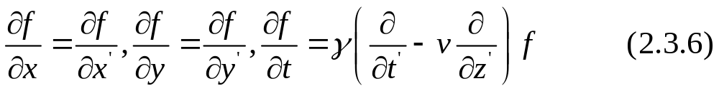
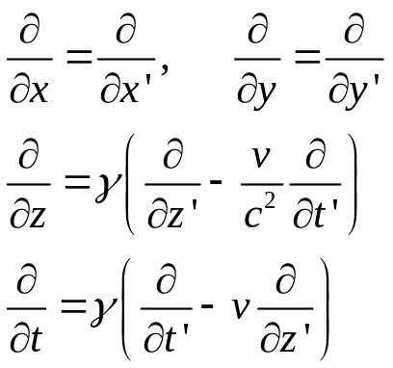
2.3 电磁参量的变换
设 f(x,y,z,t) 为关于变量 x,y,z,t 的任意函数，利用洛仑兹变换及微分公式有
以及
洛仑兹变换下关于时间、空间的求导变换
(2.3.7)

Slide 14
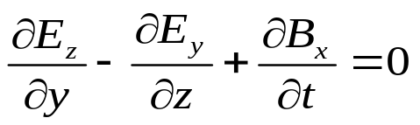
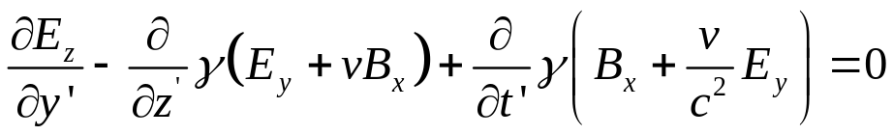
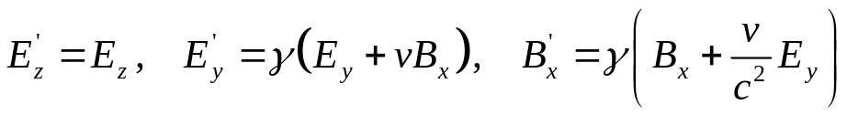
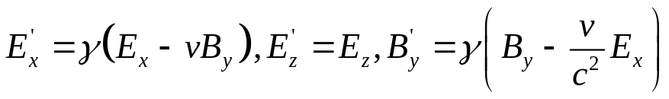
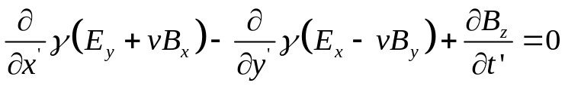

2.3 电磁参量的变换
接下来考虑电磁参量的变换形式，首先考虑(2.3.1)式中第一个方程的x分量
（2.3.8）
应用（2.3.7）式中的变换，得到
（2.3.9）
根据协变性，应有
（2.3.10）
考虑(2.3.1)式中第一个方程的y分量，最后有
对于z分量
(2.3.11)
最后有

Slide 15

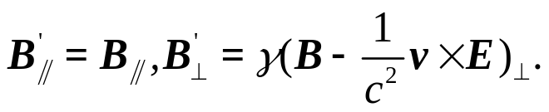
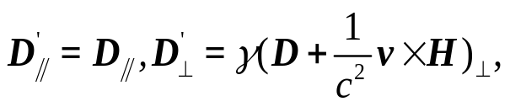


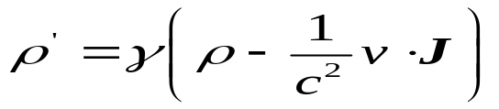
2.3 电磁参量的变换
将上面得到的电场强度E和磁通密度B的变换形式整理为向量形式
(2.3.12)
(2.3.13)
类似地，将微分变换式（2.3.7）应用于方程(2.3.2)，结合方程(2.3.4)，可以得到电位移矢量D，磁场强度H，电流密度 J 以及电荷密度ρ的变换形式
(2.3.14)
(2.3.15)
(2.3.16)
(2.3.17)
场向量、电荷、电流密度的变换公式为向量形式，因而这些变换公式适用于惯性系之间相对运动沿任意直线方向的一般情况。
作业：推导(2.3.14)~(2.3.17)式

Slide 16
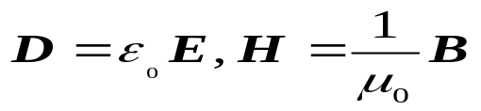
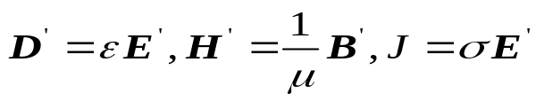
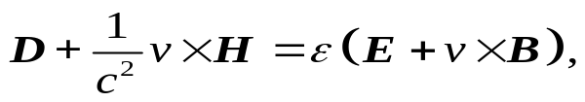
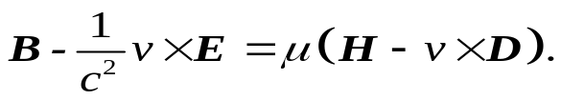
2.4 运动媒质的本构关系
真空中本构关系对所有惯性系均成立（光速不变原理）
(2.4.1)
媒质中本构关系依赖于相对于观测者所在惯性系的速度。
考虑一介电常数为ε，磁导率为μ，电导率为σ的均匀、各向同性、非色散媒质，相对于惯性系I’静止
(2.4.2)
利用上节得到的电磁参量变换公式，可以得到惯性系I中的本构关系。利用变换方程将（2.4.2）中的方程分解成垂直和平行于v的分量，最后再合并。惯性系I中像（2.4.2）中第一个方程和第二个方程的本构关系可以表示为：
(2.4.3)
(2.4.4)

Slide 17


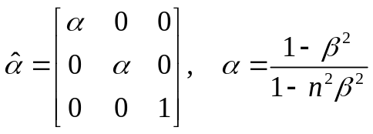
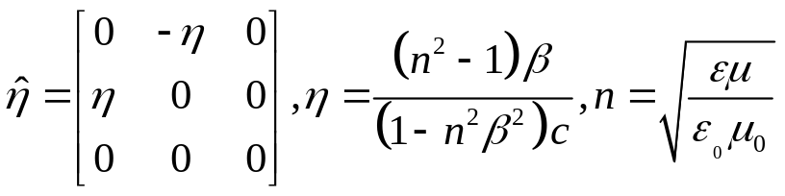
2.4 运动媒质的本构关系
对于v在z方向的特殊情况，场向量D和B可以用E和H表示
(2.4.5)
(2.4.6)
其中
(2.4.7)
对于真空情况，方程（2.4.3）和（2.4.4）退化为（2.4.1）式。另一方面，从相对于媒质运动的惯性系中观察，媒质表现出各向异性，其本构关系中场向量D和B与E和H都有关系，这种媒质被称为双各向异性媒质。

Slide 18
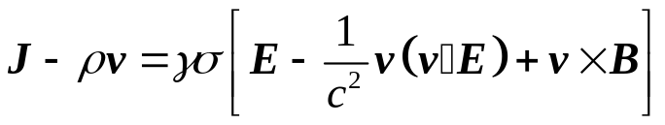
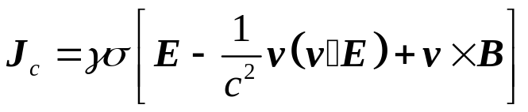
2.4 运动媒质的本构关系
考虑惯性系I中与（2.4.2）式中第三个方程对应的本构关系。假设惯性系I’中的电流只有传导电流，然后将变换式（2.3.12）和（2.3.16）带入（2.4.2）式中的第三个方程，可以得到
(2.4.8)
ρv代表电荷密度为ρ的自由电荷运动产生的位移电流密度。
总电流密度J减去位移电流密度ρv就是传导电流密度，令J_{c} 为惯性系I中的传导电流密度，则惯性系I中的欧姆定律为
(2.4.9)

Slide 19
2.4 运动媒质的本构关系
麦克斯韦-闵可夫斯基方程组
麦克斯韦方程组
(2.4.3)
本构关系
(2.4.4)
(2.4.8)
上面仅仅考虑了媒质相对于惯性系做匀速直线运动的情况。而相对于惯性系作非匀速运动。为了用与匀速运动相同的方法处理这种非匀速情况，必须在媒质的每个位置、每个时刻定义独立的惯性系 - 瞬时静态坐标系，如果忽略由于惯性力产生的张力影响，则式中的本构关系同样适用于瞬时静态坐标系。因此将本构关系由瞬时静态坐标系变换到惯性系I，就可以得到从惯性系I中观察到的媒质中某一特殊位置的瞬时本构关系。采用这种方法得出的本构关系和(2.4.3)、(2.4.4)和(2.4.8)的本构关系形式相同。只是在这些本构关系中，采用的是媒质中某一特定位置处的瞬时速度。

Slide 20
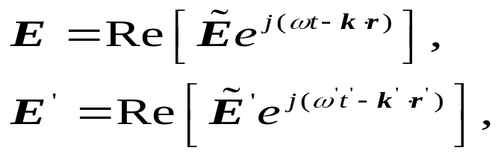

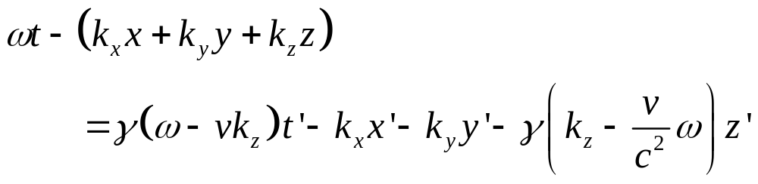
2.5 频率和波数的变换
<为了求得运动色散媒质的本构关系>
考虑标准平面波在均匀媒质中的传播，采用复数形式的电场向量
(2.5.1)
在惯性系I’中观察到的相位不会发生变化，即相位在洛伦兹变换下保持不变
(2.5.2)
笛卡尔坐标系下
(2.5.3)
将洛仑兹逆变换(2.2.9)式带入(2.5.3)式的左边，得到
(2.5.4)

Slide 21
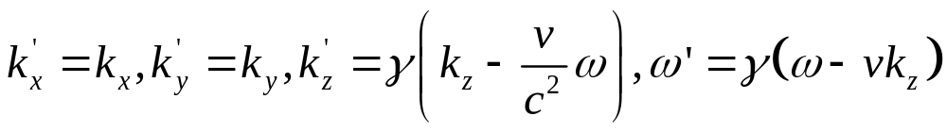
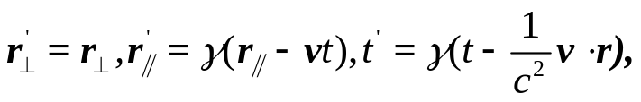
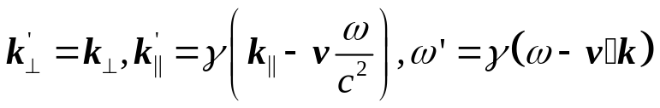

2.5 频率和波数的变换
比较（2.5.3）、（2.5.4）两式，根据协变性，可以得到频率和波数的变换关系
(2.5.5)
参照时空坐标的洛仑兹变换 类似可以得到频率和波数变换公式
(2.5.6)
从上式可以看到，两个相互运动的惯性系间会产生频率变化，即多普勒频移。
运动色散媒质的本构关系
假设色散媒质在惯性系I’中处于静止，对应的本构关系为
(2.5.7)
变换到惯性系I，可以得到运动色散媒质的本构关系

Slide 22
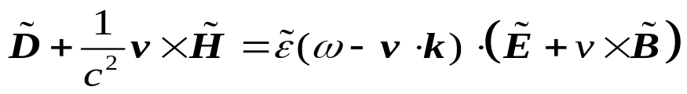
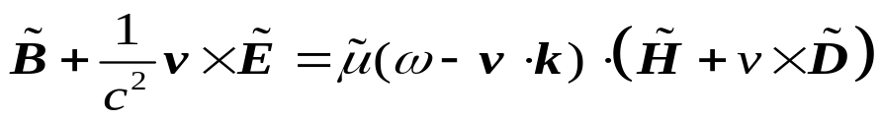




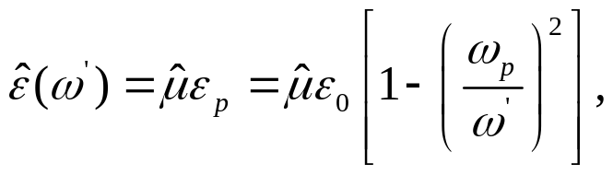
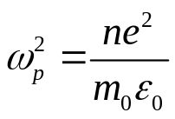


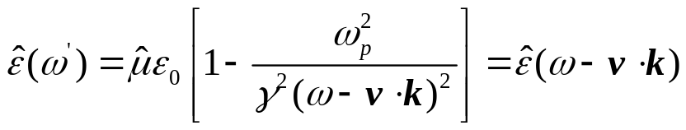

2.5 频率和波数的变换
(2.5.8)
(2.5.9)
其中表达式 和 是将 中的 用I中的频率和波长替换得到的。
相对于色散媒质运动的惯性系中观测，频率、波数均具有色散特性。
【例】各向同性冷等离子体，等效介电常数为
等离子体频率ω_{p}
(2.5.10)
是一单位张量，等离子体的磁导率为
惯性系I中 ，等离子体以恒定速度v运动，此时的等效介电常数为
(2.5.11)
将(2.5.11)式带入(2.5.8)式，
代入(2.5.9)式，可得到运动等离子体的本构关系

Slide 23
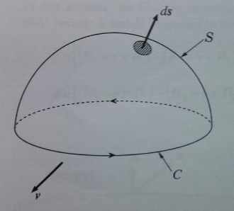
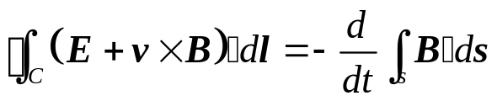
2.6 运动系中麦克斯韦方程组的积分表示
封闭曲线C，相对于惯性系I以固定速度v运动，开放表面S以此封闭曲线为边界。
图2.2 运动的闭合曲线C和以其为边界的开放表面S
法拉第电磁感应定律
通过闭合曲线C的磁通量发生变化，则在闭合曲线C中将会产生电动势，其值与穿过C的磁通量变化率呈反比。
以速度v运动的闭合曲线，相应的法拉第感应定律为
(2.6.1)

Slide 24


2.6 运动系中麦克斯韦方程组的积分表示
封闭曲线C上产生的电动势 = 电磁场作用于单位电荷围绕曲线C运动时所做的功
运动封闭曲线C上单位电荷所受的作用力
场作用下单位电荷围绕闭合曲线C运动所做的功
闭合曲线C上的电动势
式中通过闭合曲线C的磁通量的变化不仅包含B本身的变化，还包含由于闭合曲线C运动所引起的磁通量的变化。
对于闭合曲线静止的情况，仅仅只有B本身的变化对曲线C上感应的电动势有贡献。

Slide 25
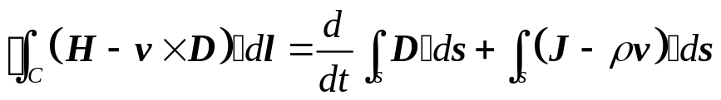




2.6 运动系中麦克斯韦方程组的积分表示
安培-麦克斯韦定律
流过任意闭合曲线C的电流或曲线C中的电通量发生变化，在闭合曲线C附近将产生磁场。
对于运动闭合曲线C
(2.6.2)
运动闭合曲线C上感应的磁动势
表面S以速度v通过电荷分布密度为ρ的区域所产生的电流密度
电场、磁场高斯定律无论对于运动还是静止的封闭曲面都具有相同的数学形式。
(2.6.3)
(2.6.4)

Slide 26
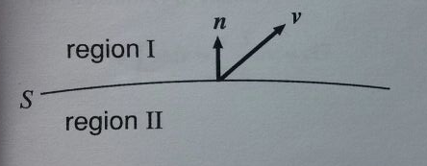
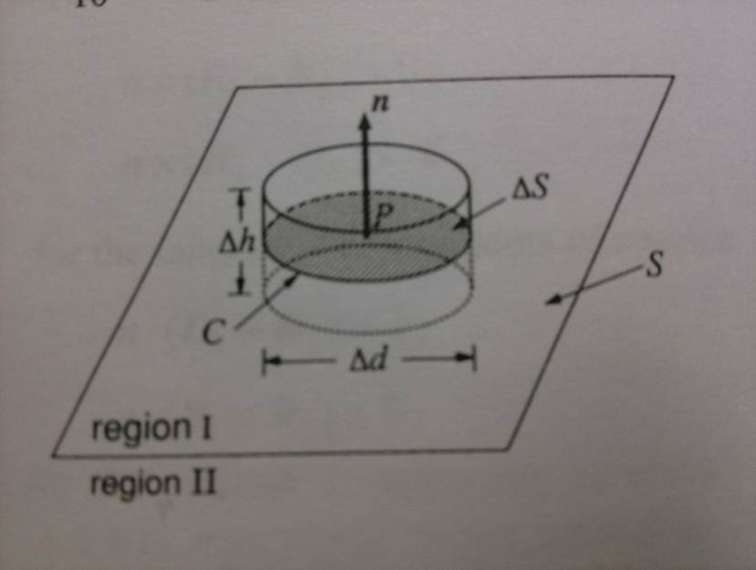


2.7 运动边界的边界条件
边界S相对于惯性系I以恒定速度v沿任意方向运动
图2.3 运动边界S
考虑位于边界S上随边界一起运动的P点处的一个小而薄的圆柱区域
将电场、磁场高斯定律(2.6.3)和(2.6.4)式应用到这个圆柱区域
电通量密度D和磁通密度B法向分量应满足的边界条件
(2.7.1)
(2.7.2)
边界的运动并不影响场矢量D和B法向分量的边界条件。

Slide 27





2.7 运动边界的边界条件
考虑一穿过边界曲面S并与S垂直的小矩形曲线C，曲线C跟随边界一起运动。
在对曲线C积分中应用运动系中的法拉第感应定律(2.6.1)式和安培-麦克斯韦定律(2.6.2)式
矢量场E和H的切向分量满足的边界条件
(3.7.3)
(3.7.4)
K表示边界面上的表面电流密度
上面两式利用向量的三重矢积公式，最后有
(3.7.5)
(3.7.6)

Slide 28





2.7 运动边界的边界条件
表面电荷密度ξ运动产生的表面电流密度K，不仅有平行于边界表面的分量，还有垂直于边界表面的分量。
(2.7.7)
边界条件(2.7.5)和(2.7.6)式仅仅与跟边界垂直的速度分量有关，而与跟边界平行的分量无关。
如果边界做平行运动 ， (2.7.5)和(2.7.6)式可化简为
(2.7.8)
与静止边界一样
(2.7.9)
上面分析时考虑的是边界与区域中的媒质一起运动。
让一束强激光脉冲从中性气体中穿过，使其电离。激光脉冲的前端形成一个运动的边界，在边界的后面是电离气体（等离子体），前面仍然是中性气体。中性气体和电离气体都是静止的，而他们之间的边界条件随激光脉冲一起向前运动。运动边界条件仍适用

Slide 29







2.8 能量和质量的等价关系
图2.5 被称作爱因斯坦盒的假想实验
考虑一个质量为M，长度为l，初始处于静止状态的空心圆柱盒子。从圆柱盒的一端发射出一个电磁窄脉冲，在真空中传播距离l后被盒子的另一端吸收。在这个过程当中，可以观察到圆柱盒与电磁脉冲之间质量和动量的交换。具有一定动量的电磁场，其密度为 ，S为电磁场的坡印廷矢量。考虑电磁脉冲沿z方向传播，那么它携带的总动量
(2.8.1)
对电磁脉冲所占区域进行体积分
动量密度
能流密度
能量密度
(2.8.2)

Slide 30





2.8 能量和质量的等价关系
电磁场的质量密度
动量密度
电磁脉冲的总能量W可以采用动量G来表示
(2.8.3)
圆柱盒和脉冲之间能量和动量的交换
在t=0时刻，考虑一能量为W，动量为G的脉冲从空心圆柱盒的左端发出，这时圆柱盒将得到由脉冲所给的沿-z方向的反向动量，并沿该方向以恒定速度v运动，圆柱盒子获得的速度
(2.8.4)
这里v<<c
圆柱盒子持续运动，直到脉冲碰上右端壁时t=l/c，将动量G又交还给圆柱盒。脉冲对盒子总的作用导致圆柱盒质量中心向负z方向平移一段距离
(2.8.5)

Slide 31


2.8 能量和质量的等价关系
由于整个系统独立，包含盒子和脉冲的整个系统的质量中心不会发生变化，有
(2.8.6)
将(2.8.5)式带入(2.8.6)式，可以得到关系
(2.8.7)
质能关系
这里从电磁能量的角度得到了质能关系，同样适用于所有其他类型的能量。

Slide 32




2.9 质点的相对论力学
在狭义相对论下关于质点在外力作用下运动的牛顿力学的修正。
假设在相对论力学中质点的运动方程和能量守恒关系与牛顿力学中具有相同的形式。质点的运动方程为
(2.9.1)
F是外力，G是粒子的动量
粒子的动量
(2.9.2)
m和v分别是质点的相对论质量和速度
根据在外力F作用下质点的能量守恒关系，有
(2.9.3)
根据(2.9.3)和(2.9.1)式我们有
(2.9.4)
dl代表矢量线元
(2.9.4)式的两边同时乘以m，利用质能关系式，得到
(2.9.5)

Slide 33




2.9 质点的相对论力学
设质点在初始时刻处于静止，然后加速到速度v，根据(2.9.5)式我们可以得到
(2.9.6)
其中W和G分别表示速度为v质点的能量和动量，W₀表示质点静止时的能量。
利用质能关系和动量公式，把(2.9.6)式重写为
(2.9.7)
v<<c条件下近似展开为
(2.9.8)
对应粒子动能
(2.9.9)
m₀表示质点在牛顿力学中的惯性质量。在相对论力学中，m₀和W₀分表示质点的静止质量和静止能量。

Slide 34


2.9 质点的相对论力学
由质能公式和(2.9.9)、(2.9.7)式，可以得到
(2.9.10)
m表示质点的相对论质量，质点的静止能量和动能之和对应。

Slide 35




2.10 运动带电粒子的相对论运动方程
带电粒子以速度v运动,其动量G和动能K定义为
(2.10.1)
(2.10.2)
其中相对论修正因子
(2.10.3)
在电场E和磁通密度B作用下，带电粒子的相对论运动方程为
(2.10.4)
右边表示作用于带电粒子的洛伦兹力

Slide 36




2.10 运动带电粒子的相对论运动方程
电场作用于带电粒子时会对电子做功，单位时间内电场对带电粒子所做的功用qv·E表示，所做的功改变了粒子的动能。因此带电粒子具有能量守恒定律
(2.10.5)
因为磁场力与粒子的运动速度相垂直，所以磁场不会对带电粒子做功。
通过对(2.10.4)式中的相对论修正因子求导，可以得到带电粒子的运动方程为
(2.10.6)
运动带电粒子在静电场中的能量守恒关系
由于静电场可以利用标势ϕ来表示 ，(2.10.5)式可写为
(2.10.7)

Slide 37




2.10 运动带电粒子的相对论运动方程
(2.10.8)
或者
(2.10.9)
对t积分，得到带电粒子在静电场中的能量守恒关系
(2.10.10)
当ϕ=0时如果v=0，积分常量

Slide 38





2.11 带电粒子和电磁场系统中的能量和动量守恒定律
考虑闭合曲面S包围的空间V中的N个带电粒子和电磁场之间相对论效应下的相互作用。位于 r_{i} 处的第i个带电粒子对应的电荷密度 ρ_{i} 和电流密度 J_{i}，利用狄拉克函数δ表示为
(2.11.1)
(2.11.2)
总的电荷密度和电流密度
(2.11.3)
(2.11.4)
利用(2.11.2)式，可以得到第i个带电粒子的机械能量
(2.11.5)

Slide 39




2.11 带电粒子和电磁场系统中的能量和动量守恒定律
N个带电粒子的总机械能W_{m}(t)满足
(2.11.6)
其中
(2.11.7)
利用真空中的麦克斯韦方程组(1.1.13)~(1.1.16)式， (2.11.6)式的右边可以表示为
(2.11.8)
从而可以得到由电磁场和带电粒子所构成系统中的能量守恒定律
(2.11.9)
其中n是闭合曲面S的外单位法向量，W_{f}、S分别是储存在体积V中的总的电磁能量和电磁场功率流密度。

Slide 40




2.11 带电粒子和电磁场系统中的能量和动量守恒定律
(2.11.10)
(2.11.11)
对于带电粒子与电磁场构成的系统，根据能量守恒定律(2.11.9)式，增加的总机械能和场能量是由封闭曲面S外流入的电磁场功率流提供的。如果没有功率流进入，空间V中的场能量和机械能之和守恒。
由带电粒子和电磁场所组成系统的动量守恒定律
位于r_{i}处的带电粒子的相对论运动方程
(2.11.12)
其中
(2.11.13)

Slide 41


2.11 带电粒子和电磁场系统中的能量和动量守恒定律
利用(2.11.12)和(2.11.1)~(2.11.4)式，得到N个带电粒子的总动量 G_{m} 应满足
(2.11.14)
其中
(2.11.15)

Slide 42



2.11 带电粒子和电磁场系统中的能量和动量守恒定律
利用真空中的麦克斯韦方程组(1.1.13)~(1.1.16)式，可以将(2.11.14)式整理为
(2.11.16)
其中
动量
(2.11.17)
动量密度
(2.11.18)

Slide 43





2.11 带电粒子和电磁场系统中的能量和动量守恒定律
利用矢量恒等式
(2.11.19)
(2.11.16)式中包含矢量场E的项
(2.11.20)
这里 为单位并矢，(2.11.20)式的右边表示成并矢散度的形式。
(2.11.16)式中包含矢量场B的那些项可以用类似的方法化简。
方程(2.11.16)化简为
(2.11.21)
其中
(2.11.22)

Slide 44






2.11 带电粒子和电磁场系统中的能量和动量守恒定律
是表示麦克斯韦应力张量的并矢，根据在x、y、z方向上的单位矢量i_{x}、i_{y}和i_{z}， 可表示为
(2.11.23)
并矢 可以用相应张量的分量形式T_{ij}来表示
(2.11.24)
其中的张量分量T_{ij}可以通过下面的关系获得
(2.11.25)
麦克斯韦应力张量的(i,j)分量可以通过(2.11.22)式得到
(2.11.26)
其中
(2.11.27)

Slide 45

2.11 带电粒子和电磁场系统中的能量和动量守恒定律
方程(2.11.21)表示带电粒子和电磁场所组成的系统的动量守恒定律。通过(2.11.21)式，我们发现电磁场自身携带的动量由(2.11.17)式决定，质点携带的机械动量由(2.11.15)式决定。另外， (2.11.21)式的右边表示从闭合曲面S的外表面作用于S的力。(2.11.21)式右边的积分项 表示垂直作用于S单位面积上的力，在物理学中被称为麦克斯韦应力张量。根据(2.11.21)式的动量守恒定律，穿过包含质点和电磁场的闭合曲面S的外力，导致了S包围的空间V中总的机械动量和场动量发生改变。如果作用于曲面S上的外力消失，则S包围的空间V中的机械动量与场动量之和守恒。

